Slide 1

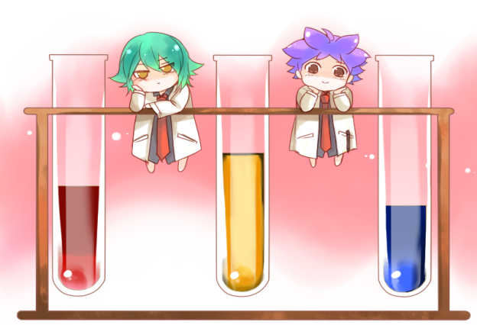

Môn Tiếng Việt

Slide 2

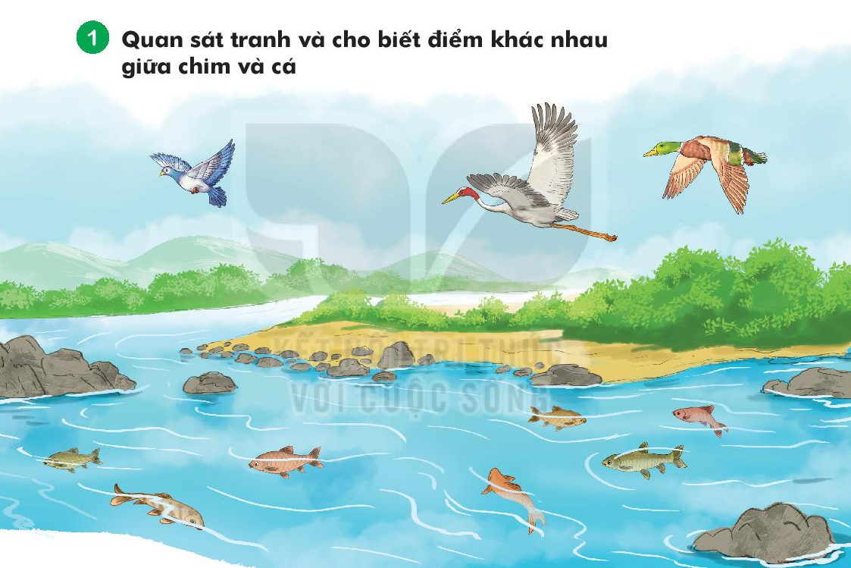

Slide 3
Hải âu là loài chim của biển cả. Chúng có sải cánh lớn, nên có thể bay rất xa, vượt qua cả những đại dương mênh mông. Hải âu còn bơi rất giỏi nhờ chân của chúng có màng như chân vịt.
Hải âu bay suốt ngày trên mặt biển. Đôi khi, chúng đậu ngay trên mặt nước dập dềnh. Khi trời sắp có bão, chúng bay thành đàn tìm nơi trú ẩn. Vì vậy, hải âu được gọi là loài chim báo bão. Chúng cũng được coi là bạn của những người đi biển.

Slide 4
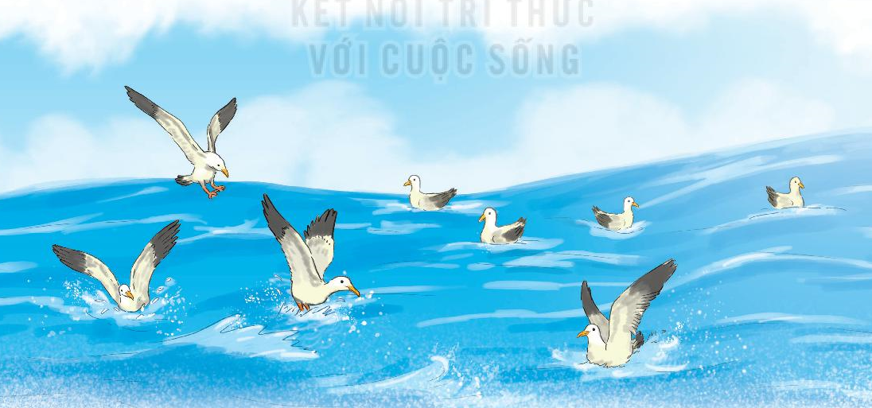


Slide 5



TRÒ CHƠI LẬT MẢNH GHÉP
1
1
2
3
2
3

Slide 6
Hải âu có thể bay xa như thế nào?
Hải âu vượt qua cả những đại dương mênh mông
HẾT GIỜ
Quay về

Slide 7
Ngoài bay xa, hải âu còn khả năng gì?
Hải âu còn bơi rất giỏi nhờ chân của chúng có màng như chân vịt.
HẾT GIỜ
Quay về

Slide 8
Vì sao hải âu được gọi là loài chim báo bão?
Khi trời sắp có bão, hải âu thành đàn tìm nơi trú ẩn
HẾT GIỜ
Quay về

Slide 9



Slide 10
rất xa, vượt qua cả những đại dương mênh mông.
bơi rất giỏi nhờ chân của chúng có màng như chân vịt.

Slide 11
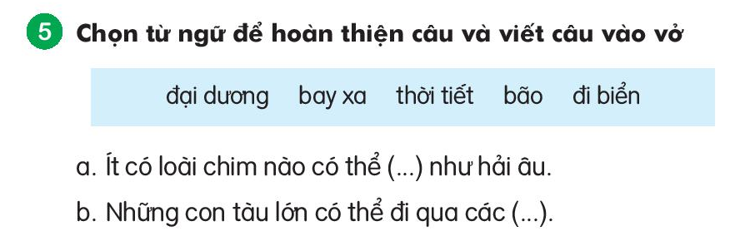

Slide 12








Slide 13
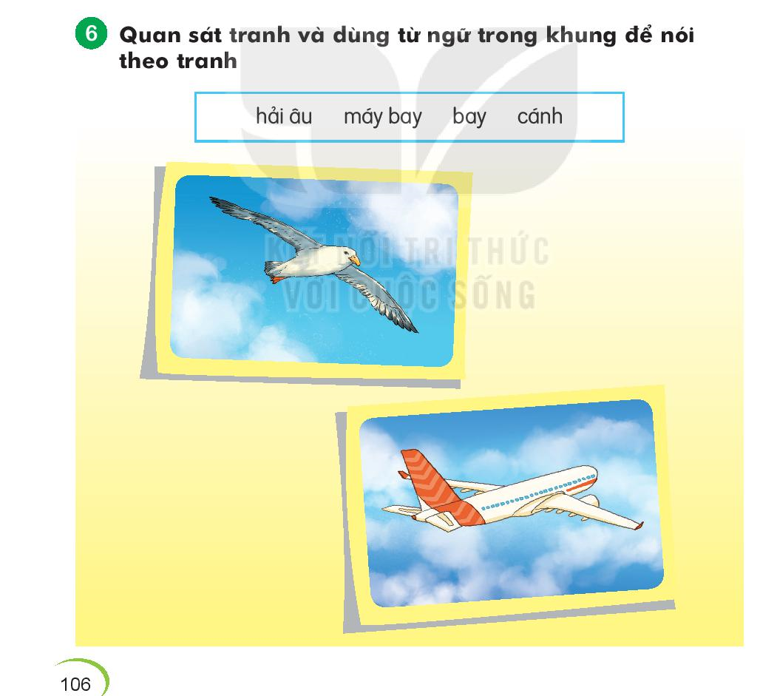

Slide 14


Slide 15
Hải âu là loài chim của biển cả. Chúng có sải cánh lớn, nên bay rất xa. Chúng còn bơi rất giỏi nhờ chân có màng như chân vịt.

Slide 16



Đôi chân
gần gũi
huấn luyện
lim dim
quý hiếm
trái tim

Slide 17
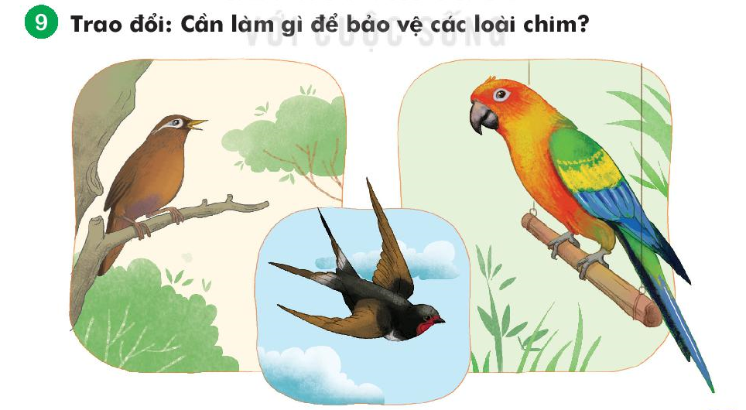

Slide 18





CẢM ƠN THẦY CÔ
VÀ CÁC EM HỌC SINH
The end

